Slide 1
Part 3
3.1 Pandas 简介
Pandas 是基于Numpy开发的一个Python数据分析包，由AQR Capital Management于2008年4月开发，并于2009年底开源出来。
Pandas作为Python数据分析的核心包，提供了大量的数据分析函数，包括数据处理、数据抽取、数据集成、数据计算等基本的数据分析手段。Pandas核心数据结构包括序列和数据框，序列储存一维数据，而数据框则可以存储更复杂的多维数据。这里主要介绍二维数据（类似于数据表）及其相关操作。
由于Python是面向对象的语言，序列和数据框本身是一种数据对象，因此序列和数据框有时也称为序列对象和数据框对象，它们具有自身的属性和方法。本章我们主要介绍序列和数据框的创建、相关属性介绍和主要方法的使用，以及数据的访问、切片及运算。在数据读取方面，我们主要介绍了利用Pandas库中的函数读取外部数据文件的方法，包括Excel数据文件和TXT数据文件的读取方法。在函数计算方面，我们主要介绍了几个滚动计算函数，包括移动平均值、移动最大最小值、移动求和等计算。

Slide 2
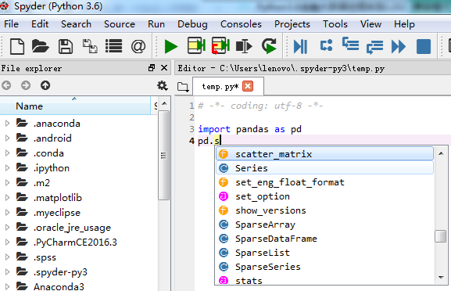
Part 3
3.1 Pandas 简介——导入Pandas包
在Anaconda发行版中，Pandas包已经集成在系统中，无需另外安装。在使用过程中直接导入该包即可，导入方法为import pandas as pd，其中import和as为关键词，pd为其简称。
脚本文件temp.py第3行显示了导入Pandas包并简称为pd。比如通过包名称后面加点“.”实现模糊搜索，即“pd.”可从下拉列表中选择所需的对象、方法或者属性。示例如图3-1
图3-1

Slide 3
Part 3
3.2 序列
序列是Pandas中非常重要的一个数据结构，由两部分组成，一部分是索引index，一部分是对应的值。序列不仅能实现一维数组的功能，还增加了丰富的数据操作与处理功能。下面将分别介绍序列的创建、序列的属性和方法，以及数据切片和聚合运算等相关的数据操纵知识。

Slide 4
Part 3
3.2.1 序列创建及访问
序列由索引index和对应的值构成，默认情况下索引从0开始从小到大顺序排列，每个索引对应一个值。可以通过指定列表、元组、数组创建默认序列，也可以通过指定索引创建个性化序列。还可以通过字典来创建序列，其中字典的键转化为索引，值即为序列的值。序列对象的创建通过Pandas包中的Series()函数来实现。
示例代码如下：
import pandas as pd #导入Pandas库
import numpy as np #导入Numpy库
s1=pd.Series([1,-2,2.3,'hq']) #指定列表创建默认序列
s2=pd.Series([1,-2,2.3,'hq'],index=['a','b','c','d']) #指定列表和索引，创建个性化序列
s3=pd.Series((1,2,3,4,'hq')) #指定元组创建默认序列
s4=pd.Series(np.array([1,2,4,7.1])) #指定数组创建默认序列
#通过字典创建序列
mydict={'red':2000,'bule':1000,'yellow':500} #定义字典
ss=pd.Series(mydict) #指定字典创建序列
执行结果如图3-2所示。

Slide 5
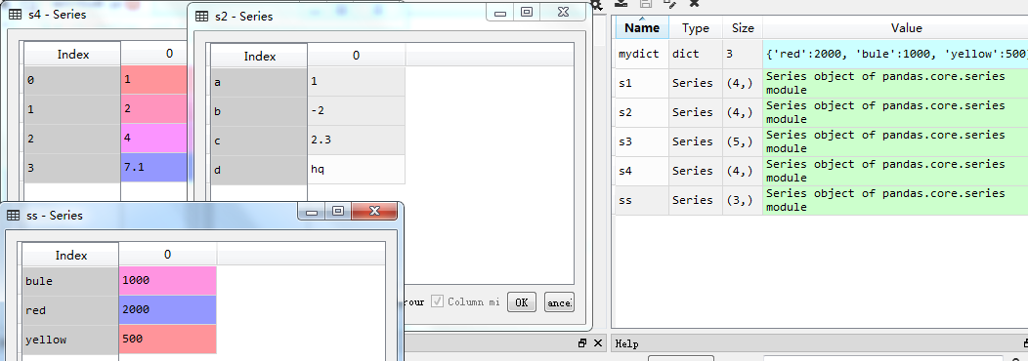
Part 3
3.2.1 序列的创建及访问
图 3-2
序列的访问通过index索引访问对应的元素值。
print(s1[3])
print(s2['c'])
执行结果如下:
hq
2.3

Slide 6
Part 3
3.2.2 序列属性
序列有两个属性，分别为值（values）和索引（index）。通过序列中的values属性和index属性可以获取其内容。
示例代码如下：
import pandas as pd
s1=pd.Series([1,-2,2.3,'hq']) #创建序列s1
va1=s1.values #获取序列s1中的值，赋给变量va1
in1=s1.index #获取序列s1中的索引，赋给变量in1
print(va1) #打印变量结果
print(in1) #打印变量结果
执行结果如下：
[1 -2 2.3 'hq']
RangeIndex(start=0, stop=4, step=1)

Slide 7
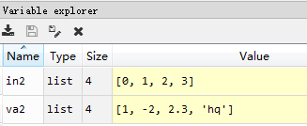
Part 3
3.2.2 序列属性
在Spyder界面中，我们在控制台可以看到va1和in1的打印结果，但是在变量资源管理器窗口却看不到这两个变量。事实上，它们属于序列中的属性变量，属于内部值，不在资源管理器中展现。但是如何才能够实现在变量资源管理器中查看呢？可以将它们转化为列表的形式。
示例代码如下：
va2=list(va1) #将va1变量通过list命令转化为列表，赋给变量va2
in2=list(in1) #将in1变量通过list命令转化为列表,赋给变量in2
执行结果如图3-3所示。
图3-3

Slide 8
Part 3
3.2.3 序列方式——unique()、isin（）
1. unique()
通过序列中的unique()方法，可以去掉序列中重复的元素值，达到元素值的唯一性。示例代码如下：
import pandas as pd
s5=[1,2,2,3,'hq','hq','he'] #定义列表s5
s5=pd.Series(s5) #将定义的列表s5转换为序列
s51=s5.unique() #调用unique()方法去重
print(s51) #打印结果
执行结果如下：
[1 2 3 'hq' 'he']
2. isin()
通过isin()方法，判断元素值的存在性，如果存在则返回True，否则为False。比如判断元素0和‘he’这两个元素是否存在前面定义的s5序列中。示例代码如下：
s52=s5.isin([0,'he'])
print(s52)
执行结果如下：
0 False
1 False
2 False
3 False
4 False
5 False
6 True
dtype: bool

Slide 9
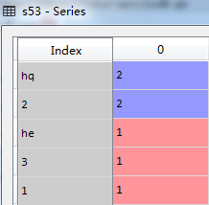
Part 3
3.2.3 序列方法——value_counts()
3.value_counts()
通过序列中的value_counts()方法，可以统计获得序列元素值出现的次数。比如统计s5序列中每个元素值出现的次数。
示例代码如下：
s53=s5.value_counts()
执行结果如图3-4所示
其中索引（index）为原序列元素的值，其值部分则为
出现的次数。本函数在实际应用中，有时也起到与unique
相同的效果，即去掉序列数据中的重复值，保障了数据的
唯一性，而且还获得了重复的次数，在金融数据处理中用
得非常广泛。
图3-4

Slide 10
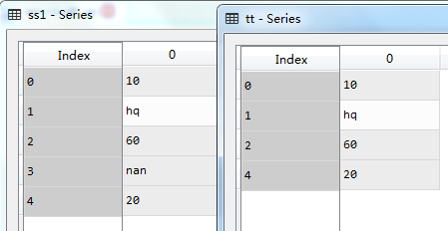
Part 3
3.2.3 序列方法——空值处理方法
4.空值处理方法
序列中处理空值的方法有三个isnull()、notnull()、dropan()。它们的使用方法如下：isnull()判断序列中是否有空值（nan值），如果有空值，返回True，否则False; notnull()判断序列中的非空值（nan值），如果真，返回True，否则False，与isnull方法刚好相反；dropan()清洗序列中的空值（nan值）。可以配合使用空值处理函数，实现对空值（nan值）的清洗。
示例代码如下：
import pandas as pd
import numpy as np
ss1=pd.Series([10,'hq',60,np.nan,20]) #定义序列ss1，其中np.nan为空值（nan值）
tt1=ss1[~ss1.isnull()] #~为取反，采用逻辑数组进行索引获取数据
执行结果如图3-5所示。
在以上代码后面继续输入以下示例程序：
tt2=ss1[ss1.notnull()]
tt3=ss1.dropna()
tt2和tt3的结果与tt1一样。
图3-5

Slide 11
Part 3
3.2.4 序列切片
序列元素的访问是通过索引完成的，切片即连续或者间断地批量获取序列中的元素，可以通过给定一组索引来实现切片访问。一般地，给定的一组索引可以用列表或者逻辑数组来表示。示例代码如下：
import numpy as np
s1=pd.Series([1,-2,2.3,'hq'])
s2=pd.Series([1,-2,2.3,'hq'],index=['a','b','c','d'])
s4=pd.Series(np.array([1,2,4,7.1]))
s22=s2[['a','d']] #取索引号为字符a,b的元素
s11=s1[0:2] #索引为连续的数组
s12=s1[[0,2,3]] #索引为不连续的数组
s41=s4[s4>2] #索引为逻辑数组
print(s22)
print('-'*20)
print(s11)
print('-'*20)
print(s12)
print('-'*20)
print(s41)
执行结果如下：
a 1
d hq
dtype: object
--------------------
0 1
1 -2
dtype: object
--------------------
0 1
2 2.3
3 hq
dtype: object
--------------------
2 4.0
3 7.1
dtype: float64

Slide 12
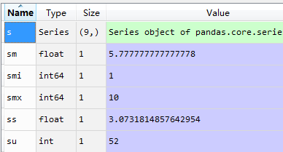
Part 3
3.2.4 序列聚合运算
序列的聚合运算，主要包括对序列中的元素求和、平均值、最大值、最小值、方差、标准差等。
示例代码如下：
import pandas as pd
s=pd.Series([1,2,4,5,6,7,8,9,10])
su=s.sum()
sm=s.mean()
ss=s.std()
smx=s.max()
smi=s.min()
执行结果如图3-6所示。
图3-6

